Slide 1
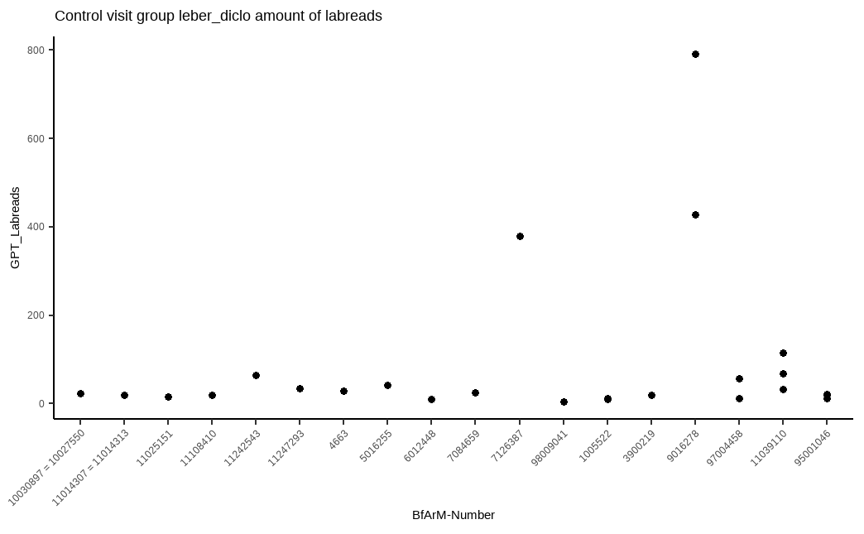
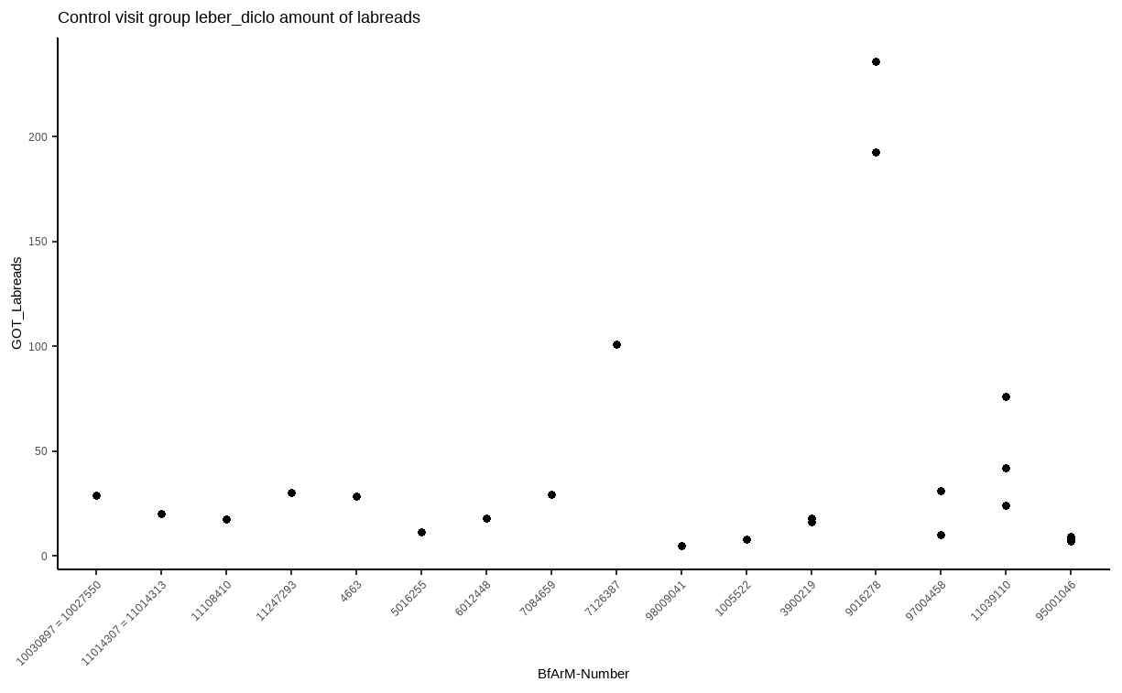
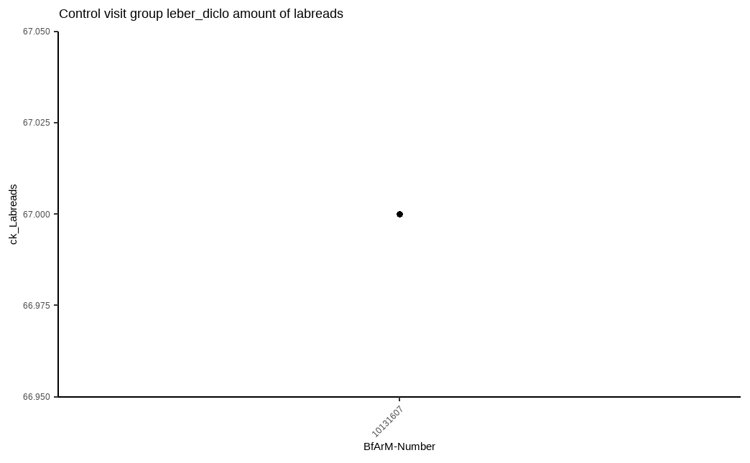
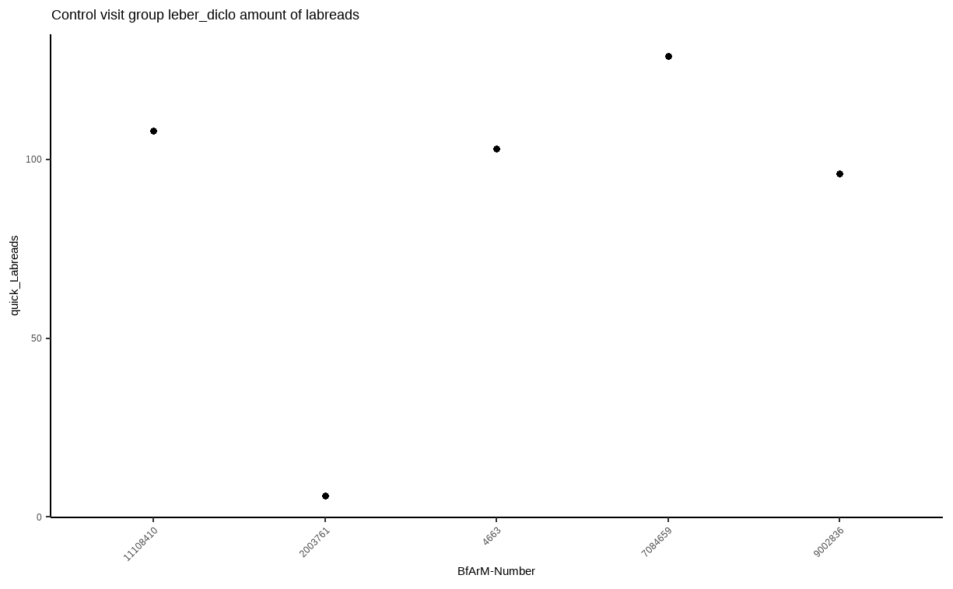

Slide 2
Fall 9016278
  GOT: 7TV 235,8 , 2TV 192,6 , d3: 178,8 , d7: 244,8
  Auch bei gpt, ggt, bili, crp stark erhöhte Werte vor Krankheitsbeginn und erhöhte Werte nach Krankheitsbeginn
  Hb, Erys, hkt normal
  Hst, Thrombos bereits vor Krankheitsbeginn leicht erhöht
  Vorerkrankungen: Diabetes, abnormale Erythropoiese, rheumatoide Arthritis
  Keine Infos zur Diclo-Einnahme
  Begleitmedikation: ASS,
  Reaktion: Malasie, Schwindel, Übelkeit, Pruritus, Ikterus
  Pat. wurde am 8. Oktober wegen Reaktion eingeliefert, oben steht aber, dass Reakton erst am 15. Oktober angefangen hat (dies ist wahrscheinlich falsch und passt nicht zum Narrativ)

Slide 3
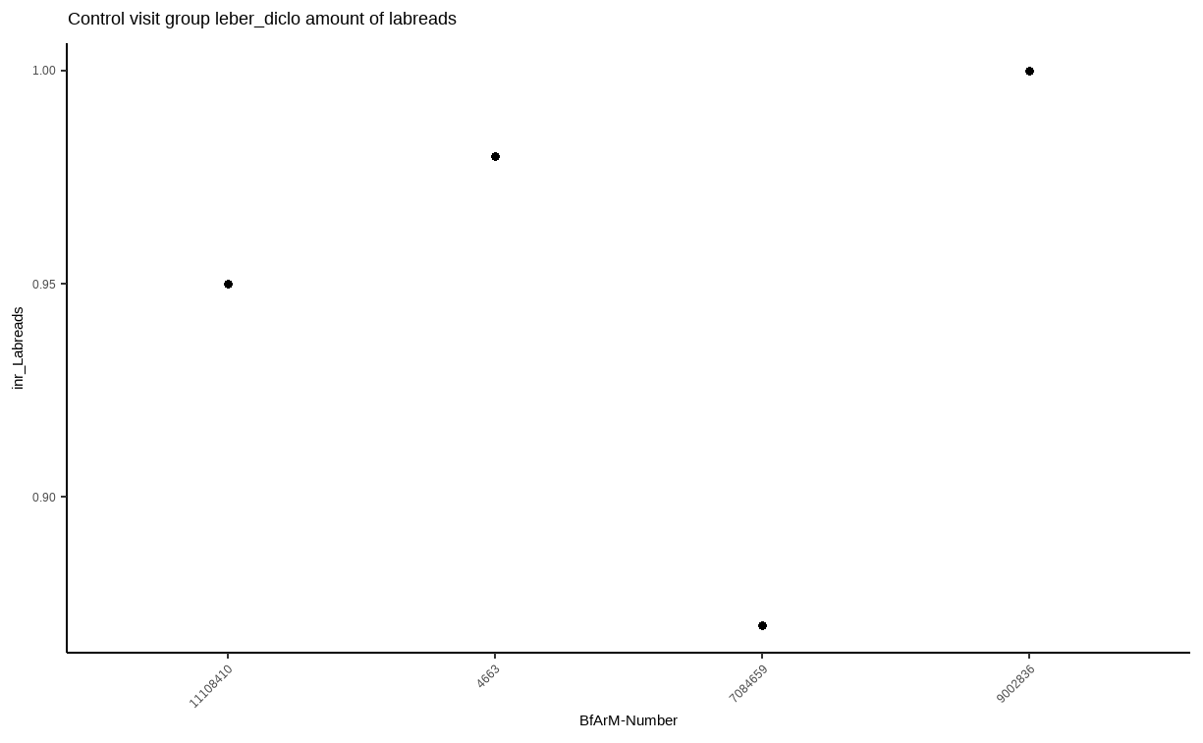
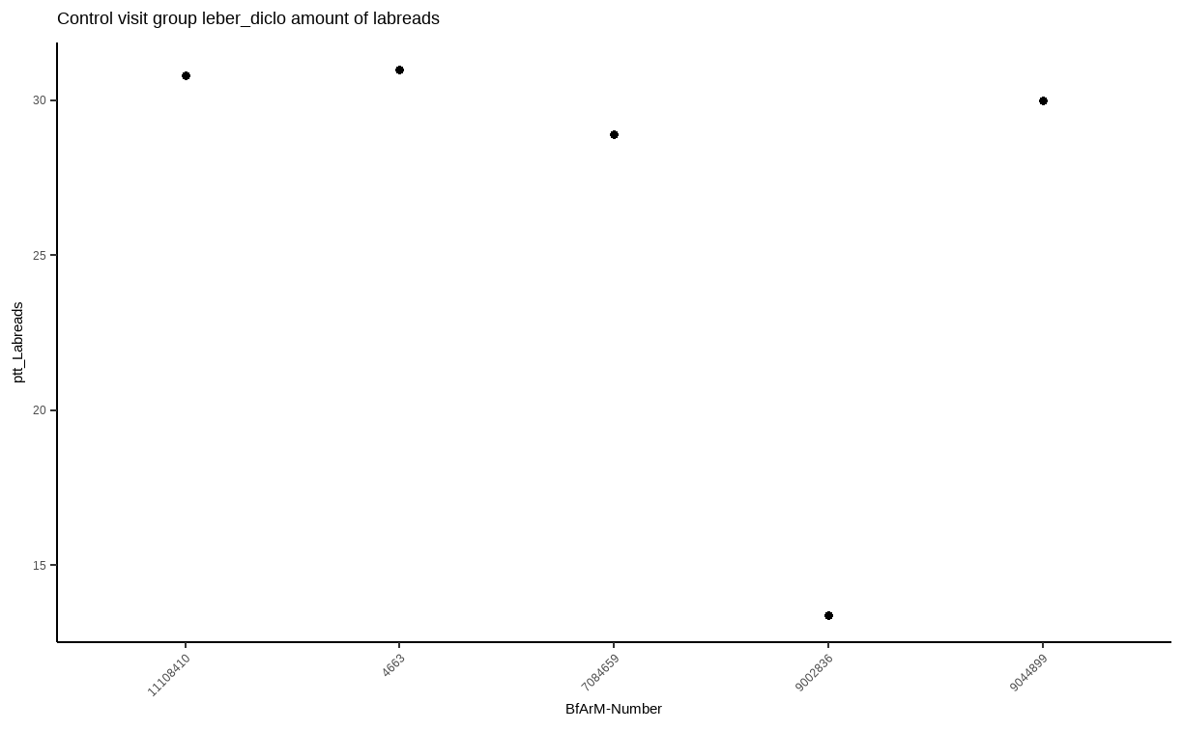
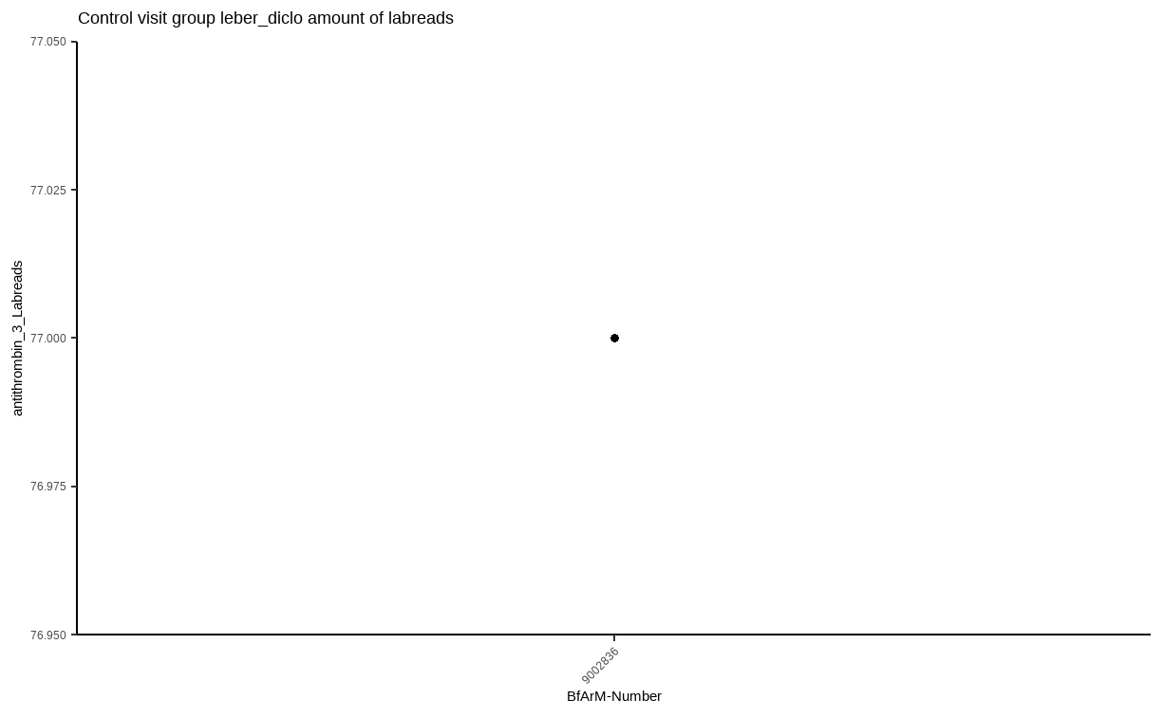


Slide 4
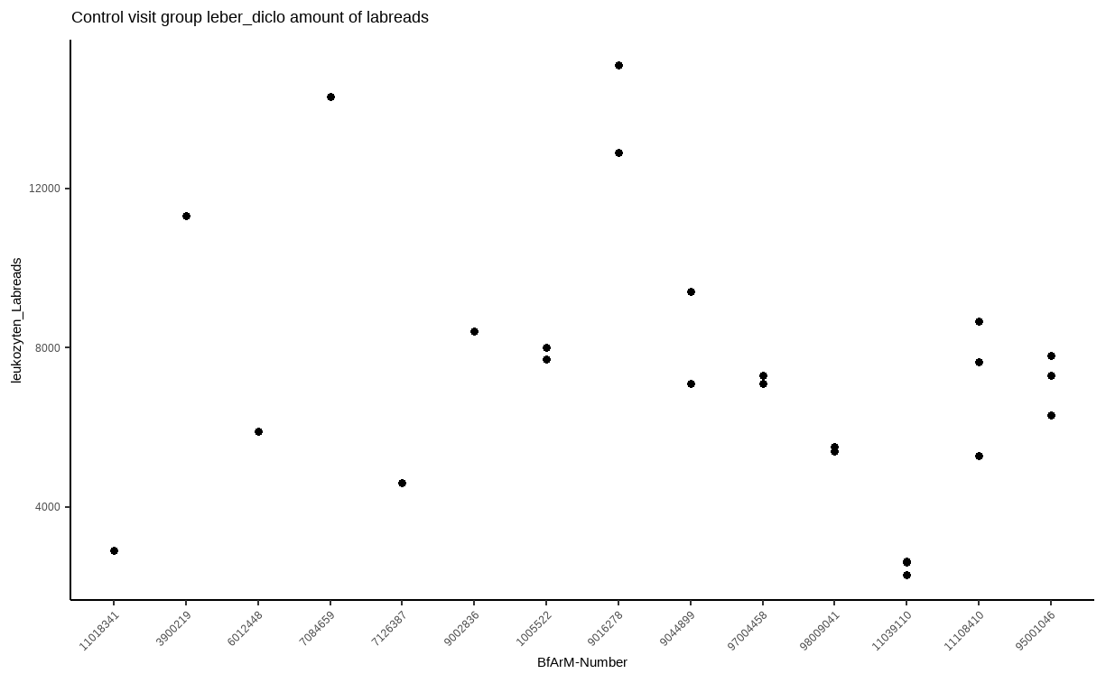
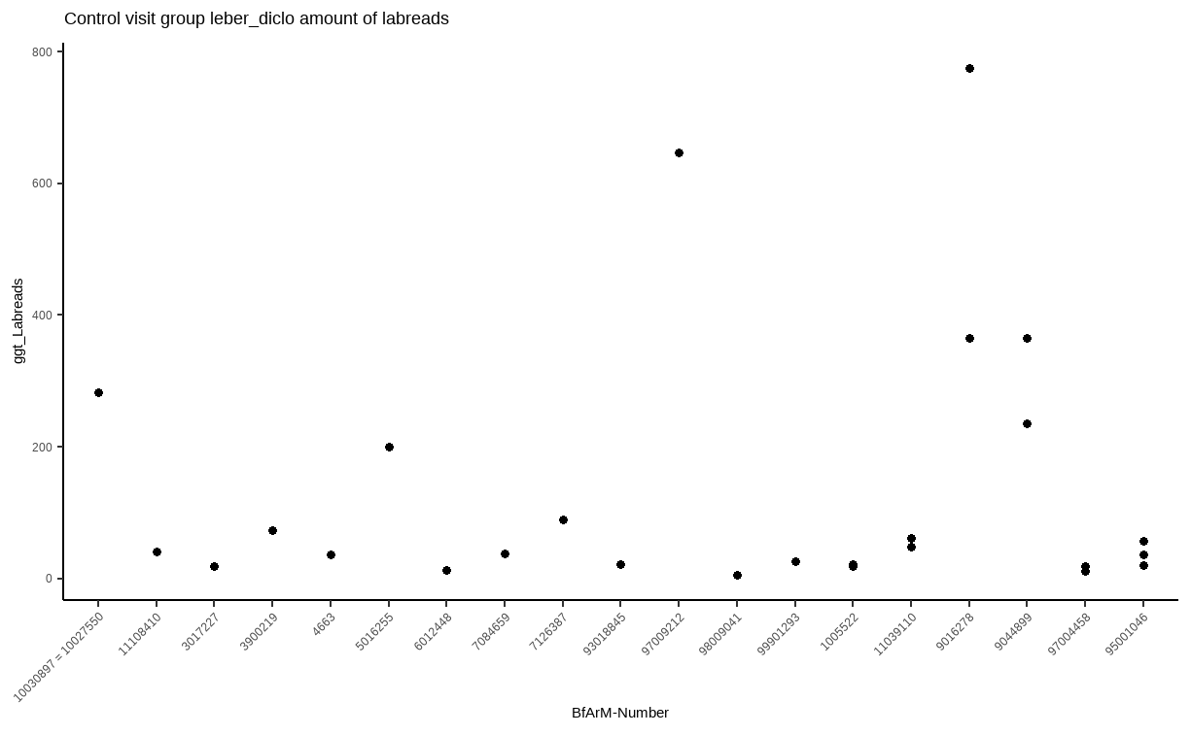
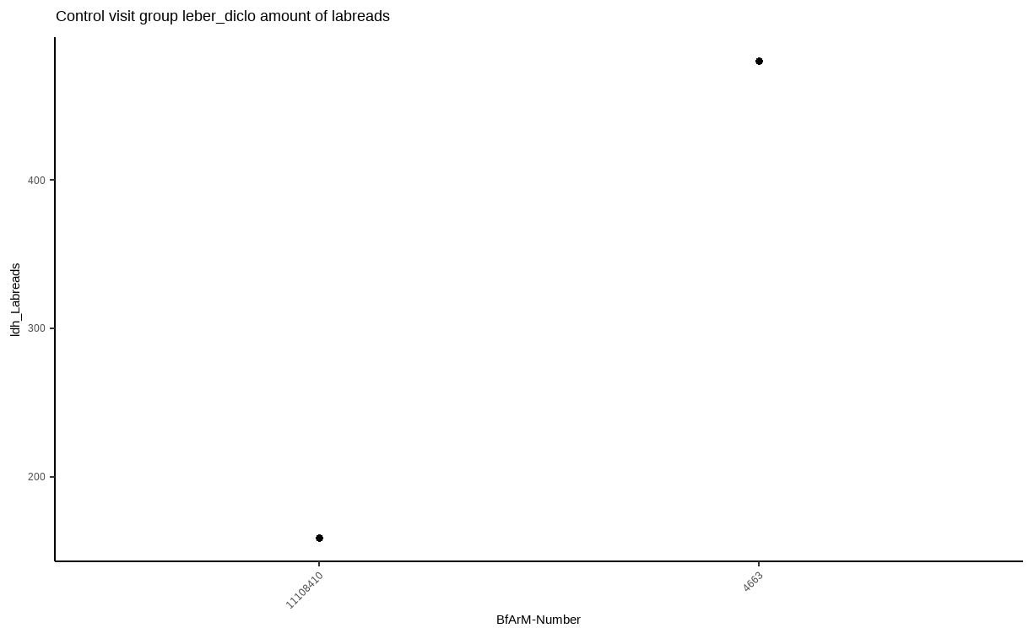
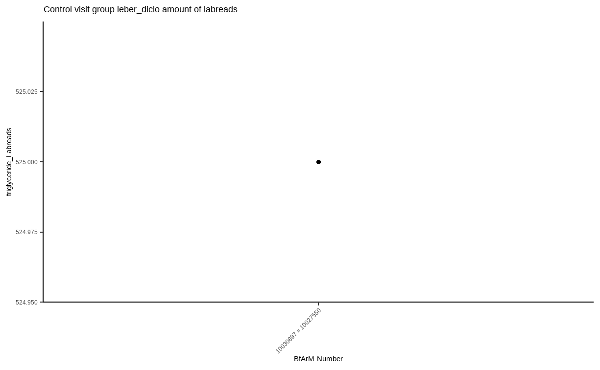

Slide 5
Fall 97009212
Pat. hatte OP wg. Spinalkanalstenose, bekam daraufhin Diclofenac
2 Fl. Bier/Tag
Kein Hinweis auf Hepatits (Erregerdiagnostik: abgelaufene Infektion oder Impfung)
647u/l für ggt wurde wsh. Versehentlich eingetragen

Slide 6
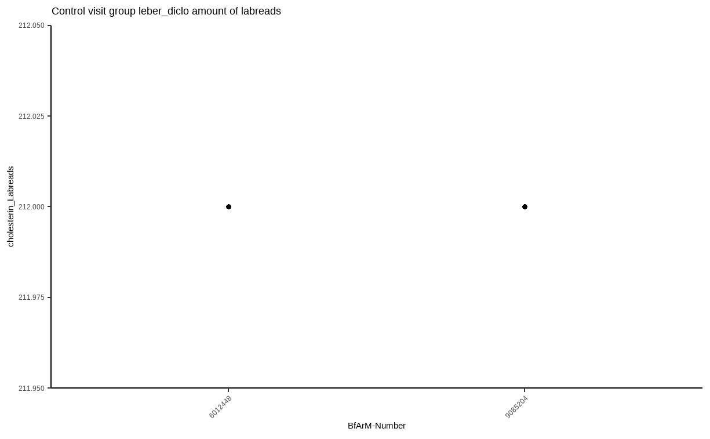
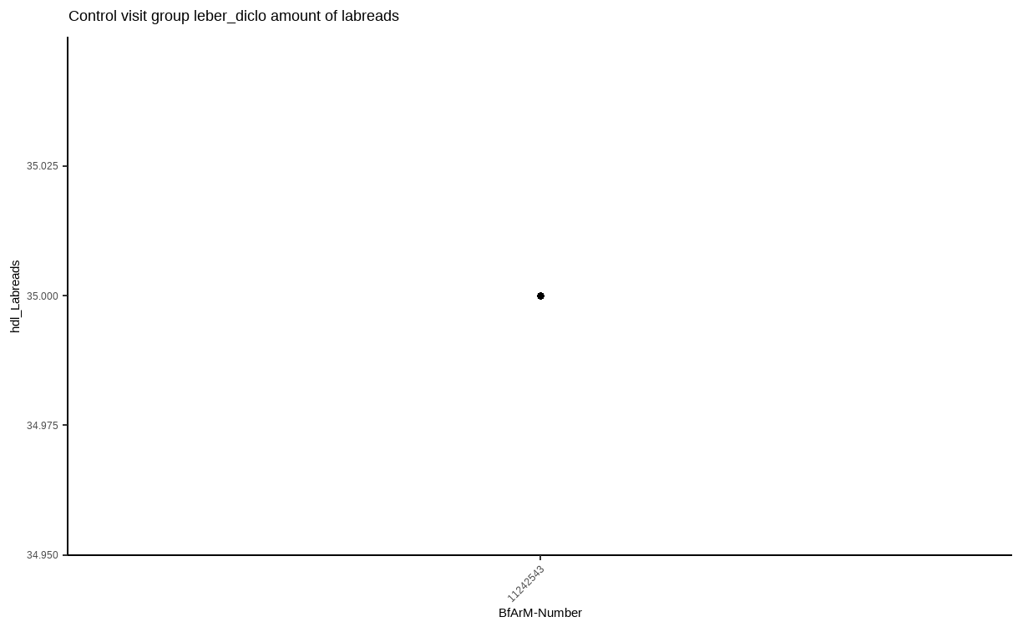
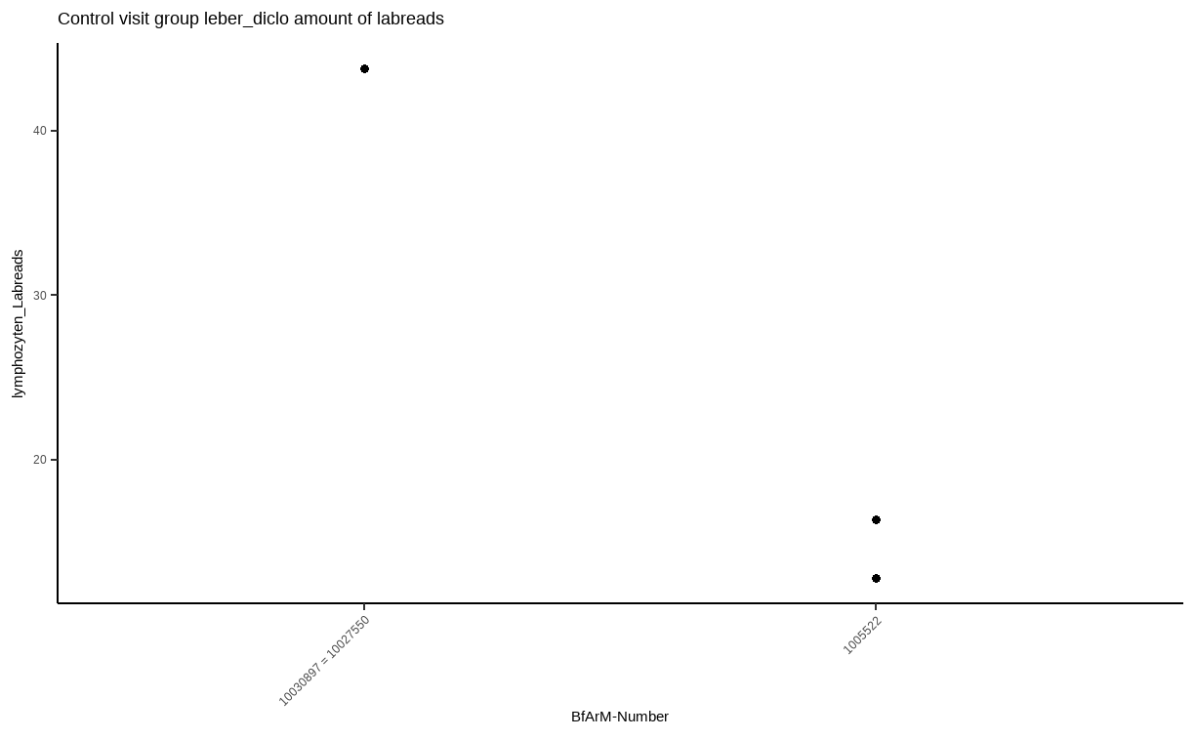
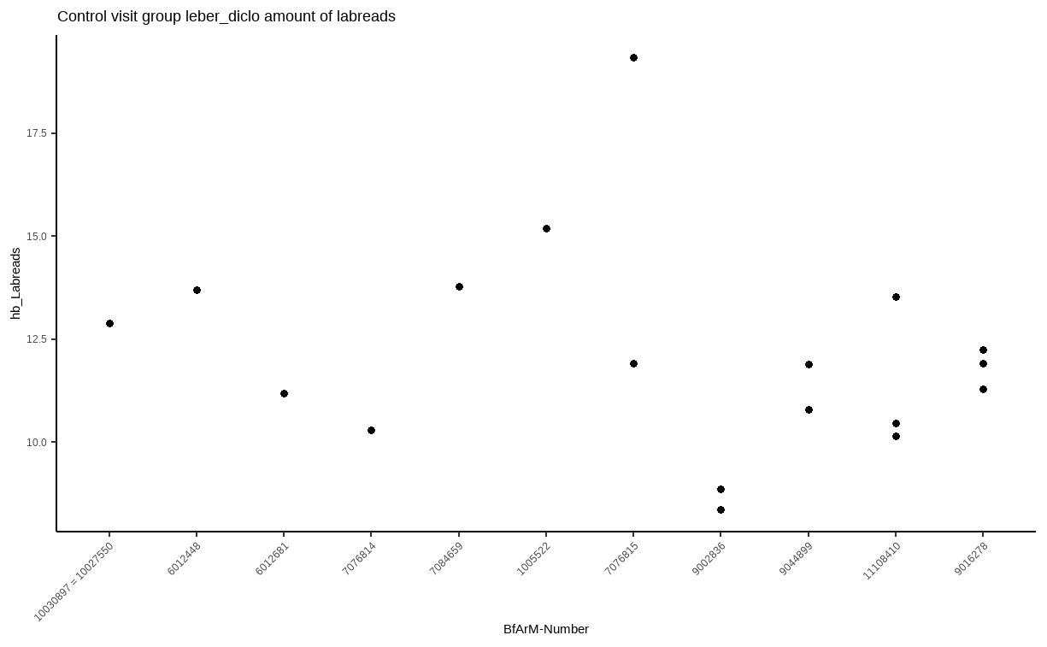

Slide 7
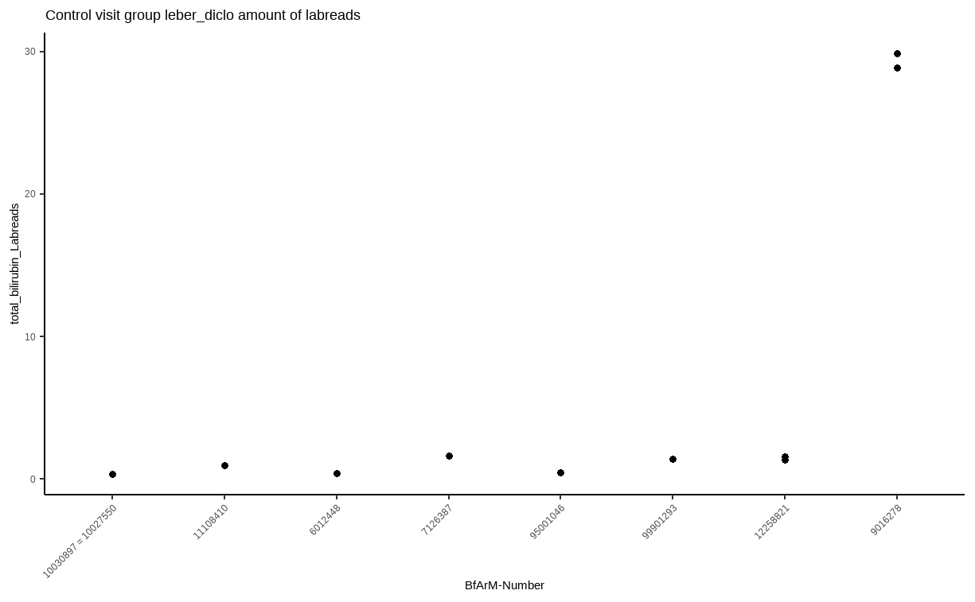
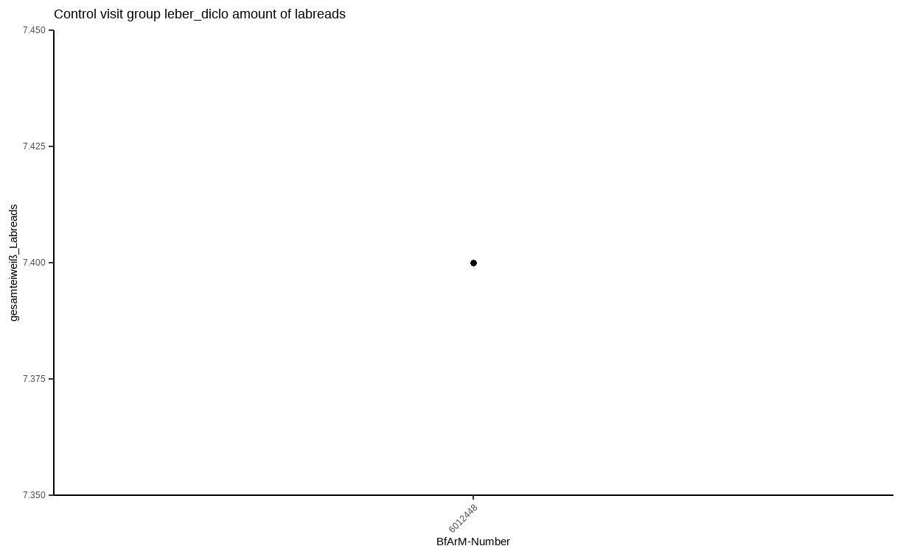
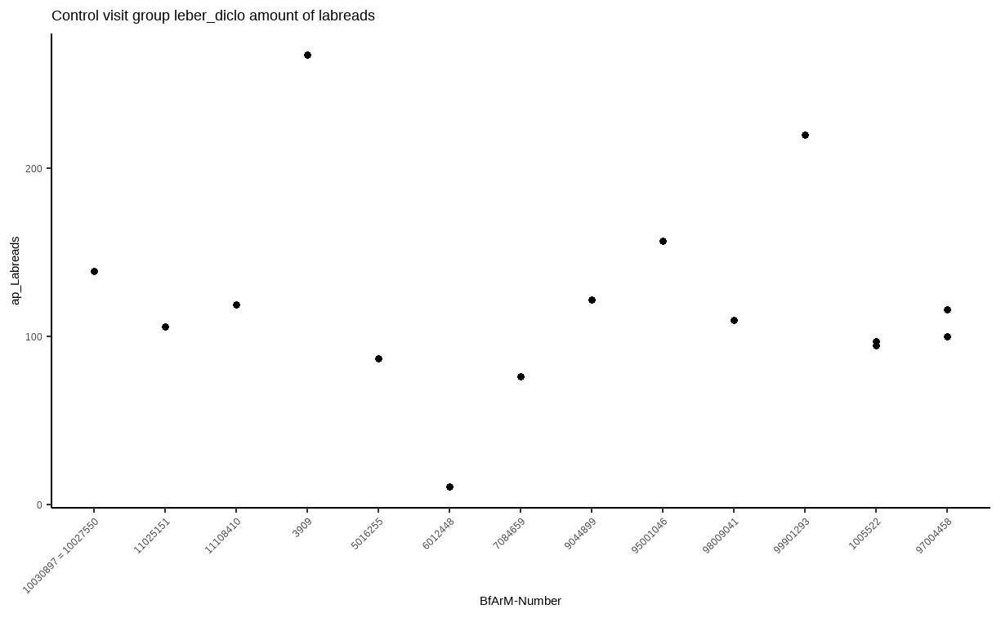
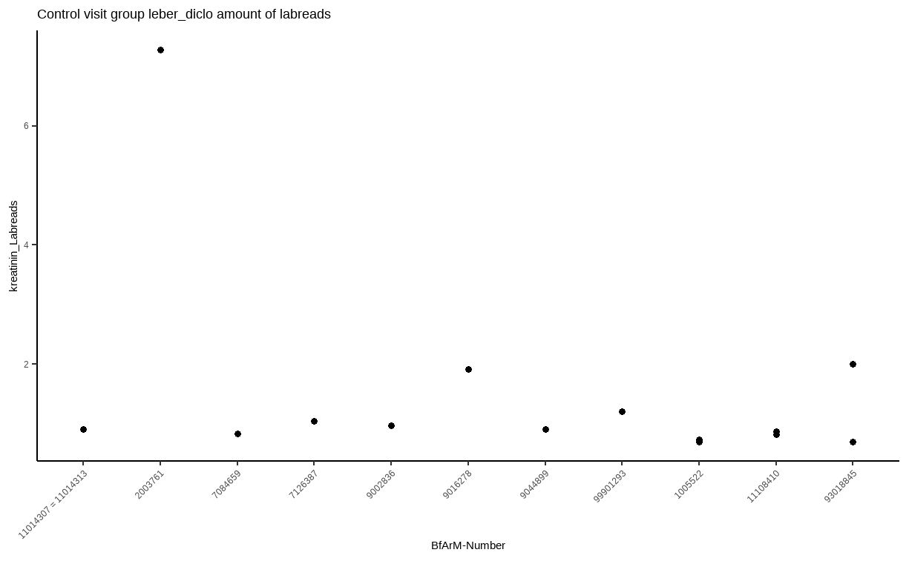

Slide 8
Fall 3909
Wert AP 267,6 nicht meh nachvollziehbar, dafür fehlt Wert 300
Fall 99901293
Pat. kam ins Krankenhaus für elektiven Eingriff: Gelenkersatz bei Coxarthrose, 4 Tage später Arzneimittelreaktoin
Keine Infos weshalb AP davor bereits erhöht
Vorerkrankungen: hepatorenales Syndrom, Herzinsuffizienz, copd, pneumonie, Coxarthrose, Arthritis

Slide 9

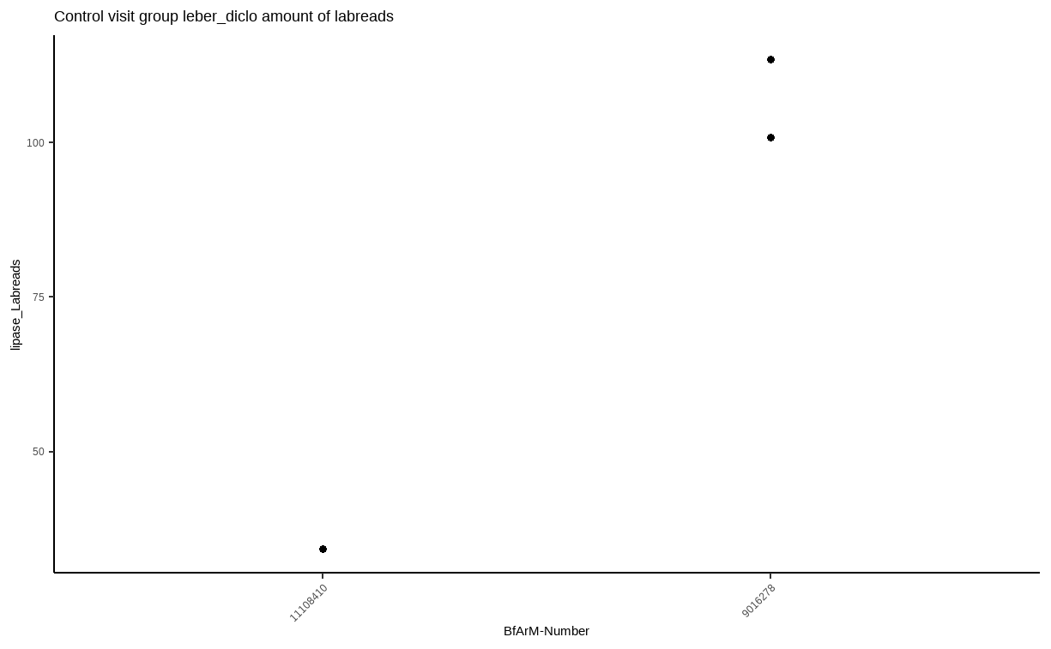
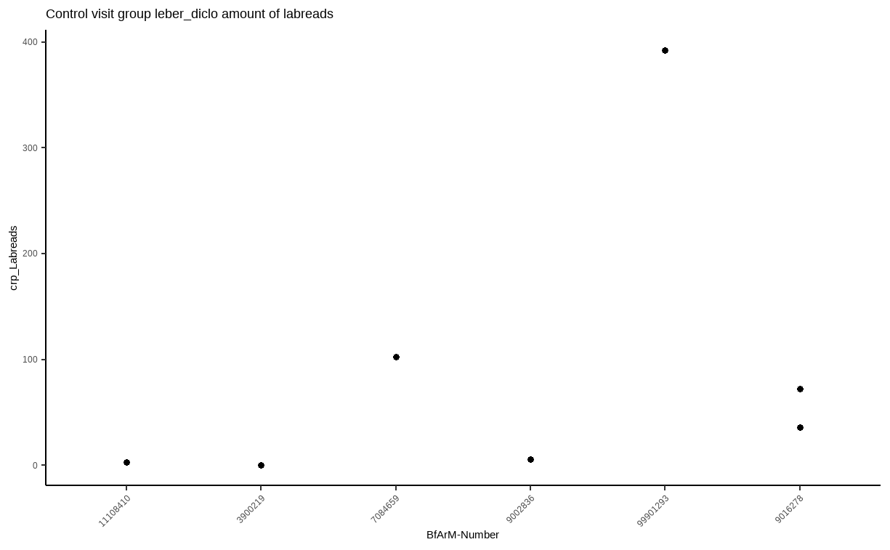
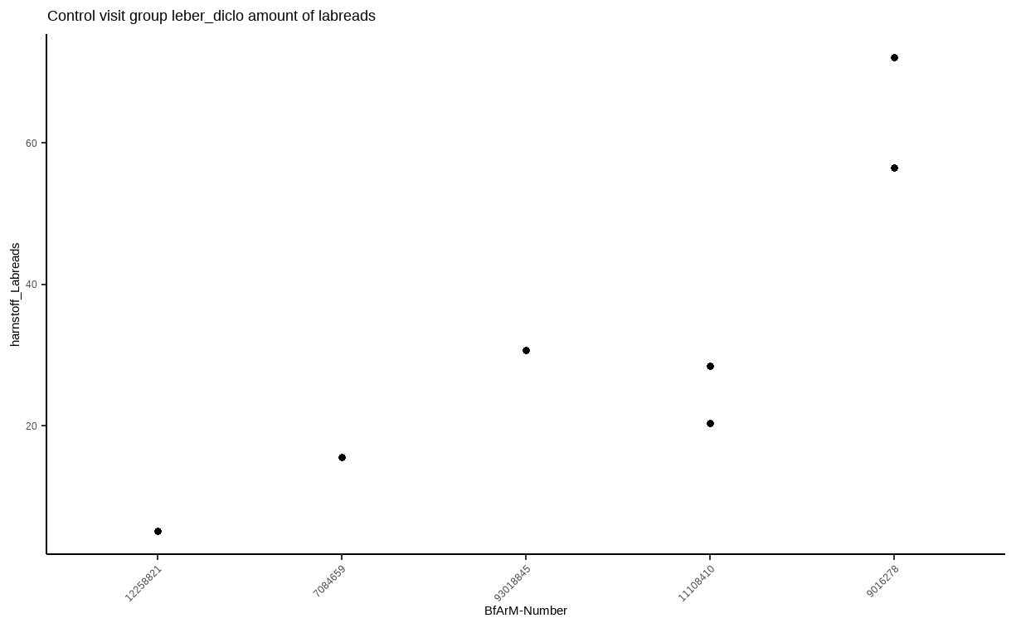

Slide 10

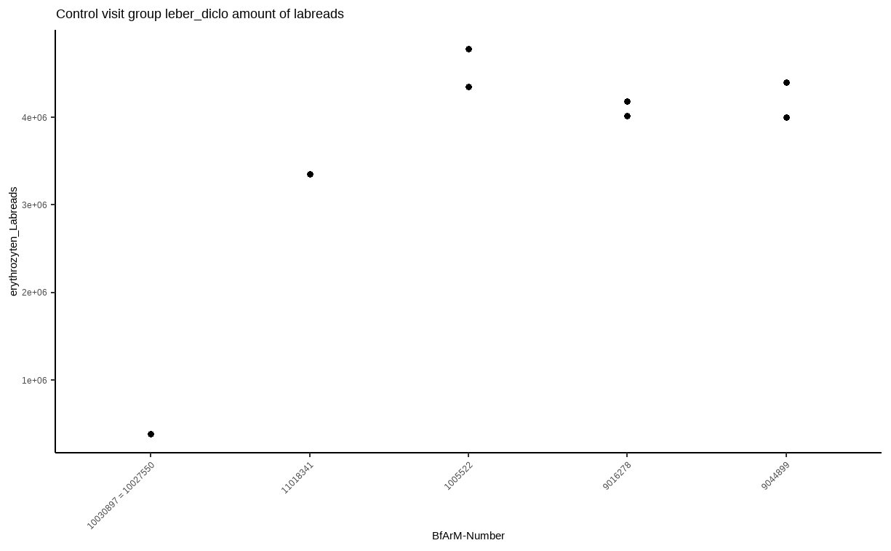
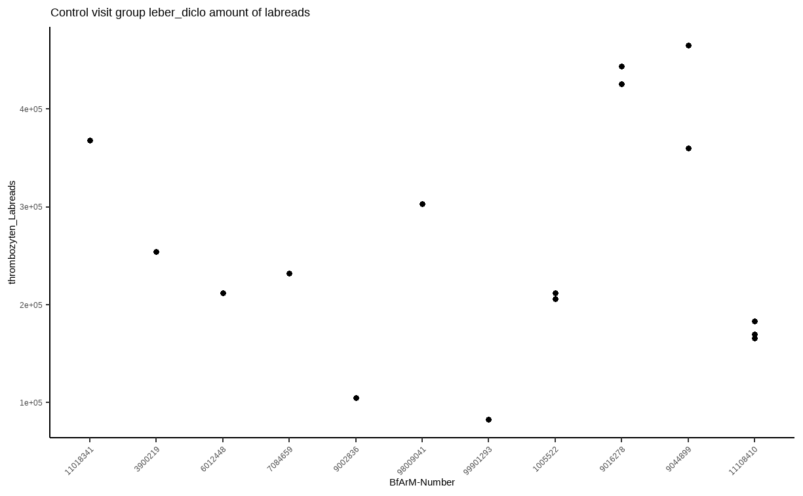


Slide 11
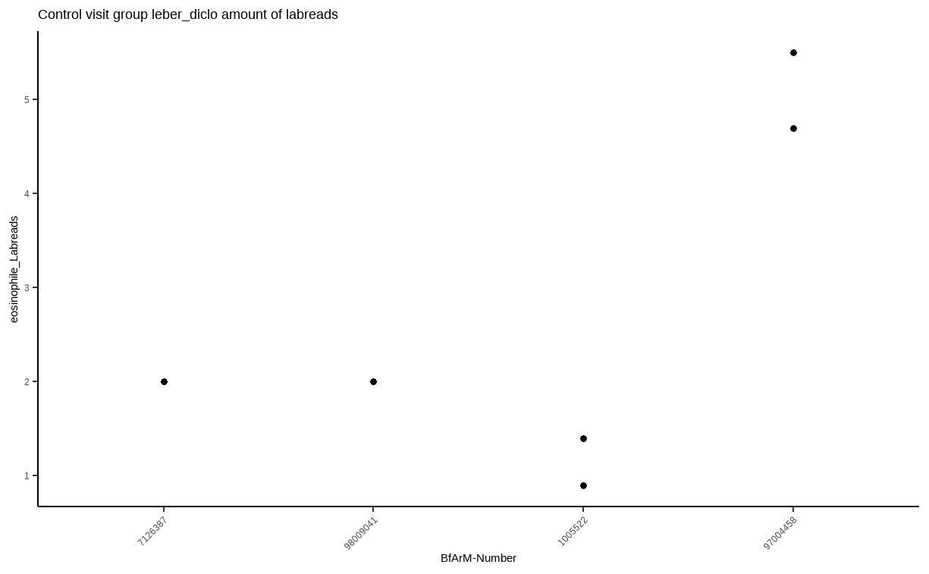
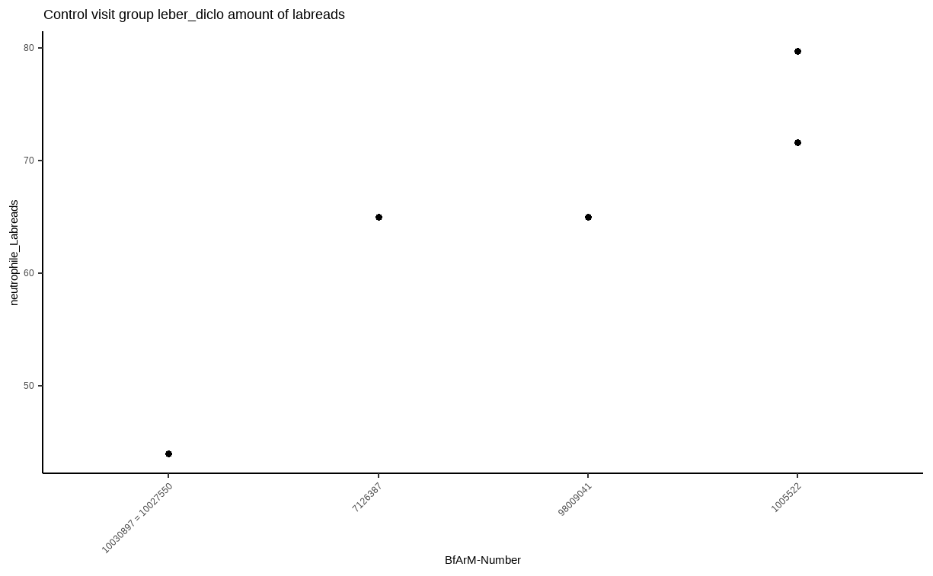
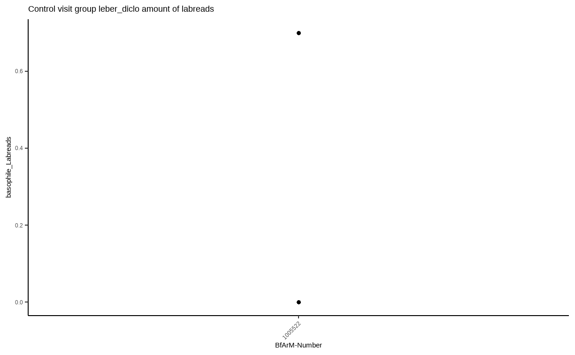
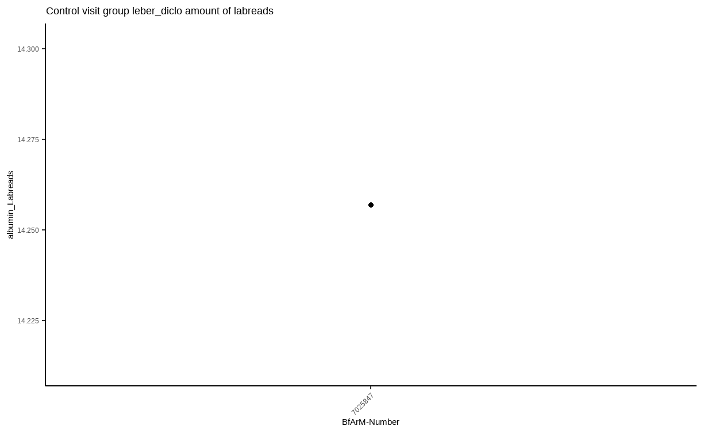

Slide 12
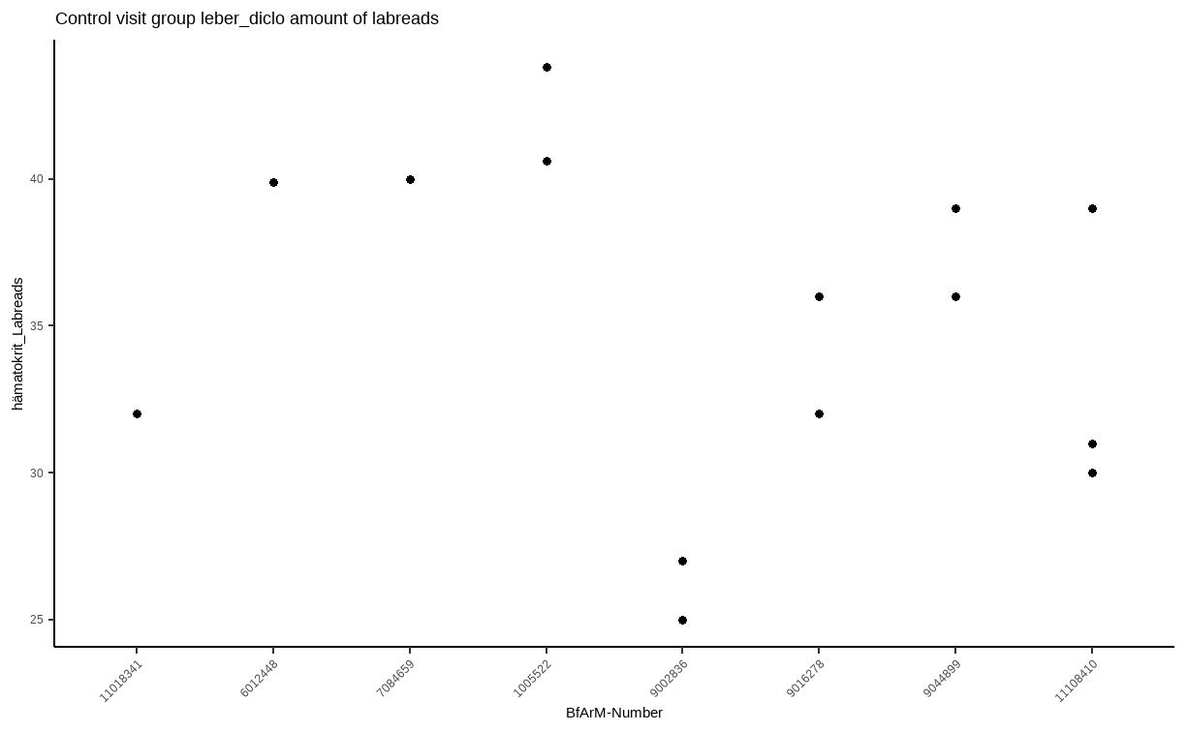

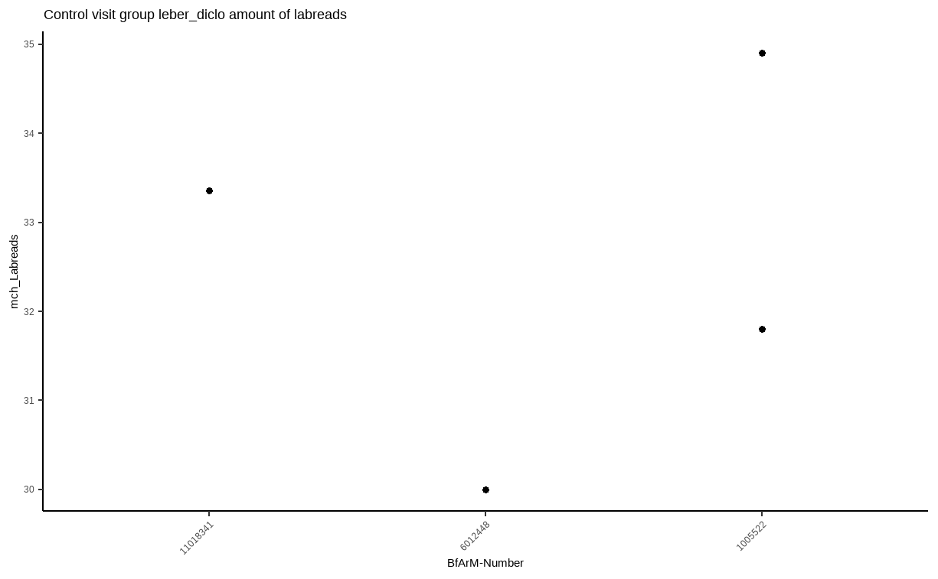


Slide 13
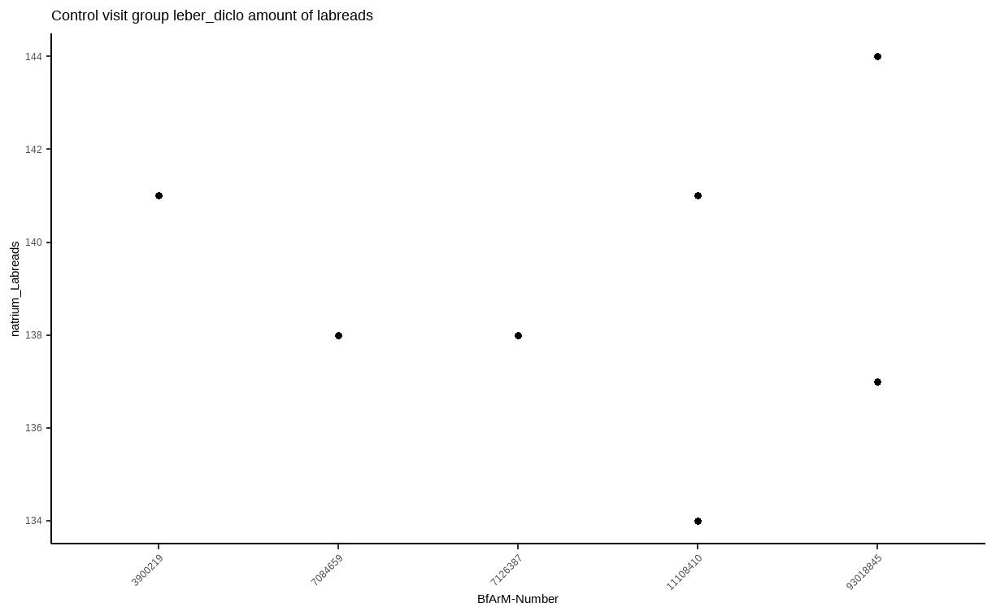
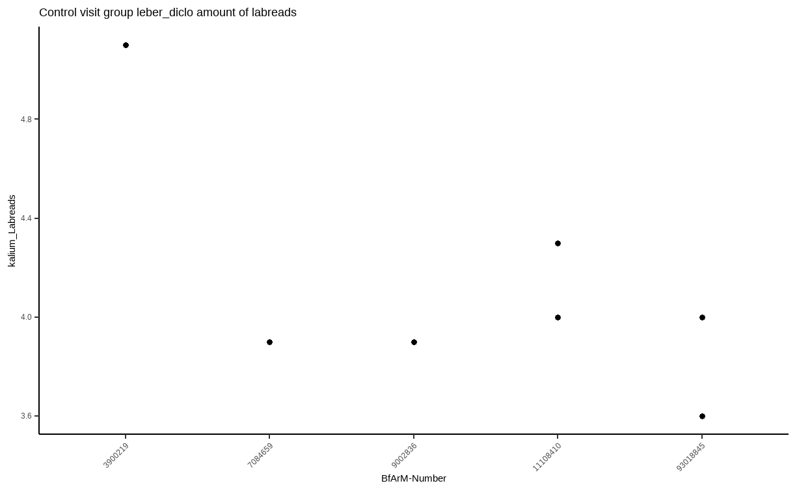
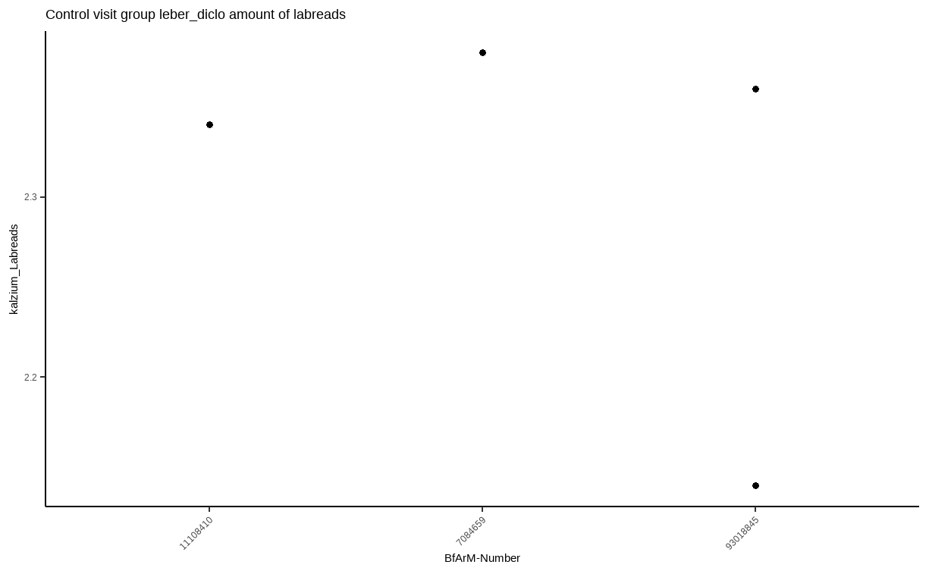


Slide 14
